Slide 1
Instalación y Configuración del Chan Mobile en Asterisk y su Conexión a la Red GSM
Wendy Andrade I.
Jason Jijón A.
Fredy Buenaño V.

Slide 2
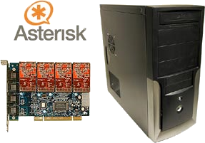
Antecedentes
Las comunicaciones juegan un papel esencial y pueden ser decisivas en el éxito o fracaso de un modelo de negocios.
Emerge un Software para PBX con gran nivel de popularidad debido en gran medida a su flexibilidad además de todos los beneficios de ser Open Source, su nombre es Asterisk.
Tradicionalmente la conexión a la red GSM es a través de una tarjeta adicional FXS/FXO en el servidor Asterisk y una base celular.

Slide 3

Objetivos
Implementar un sistema PBX que permita la comunicación con la red GSM, de manera sencilla, rápida, escalable y de bajo costo, dentro de un ambiente empresarial, a fin de cubrir las continuas exigencias propias del crecimiento y desarrollo de las redes de voz.
  Independizar el flujo de llamadas a teléfonos móviles del resto de posibles tipos de tráfico telefónico.
  Promover el uso de redes tipo PAN (Personal Area Network) para tráfico de VoIP.
  Definir un plan eficaz para el manejo de concurrencia de llamadas que hagan un uso correcto de los recursos disponibles.
  Aislar el tráfico telefónico hacia la red GSM separándolo por operadoras de telefonía celular.
  Promover la implementación de software libre en centrales telefónicas para su uso empresarial como reemplazo a centrales privativas.

Slide 4
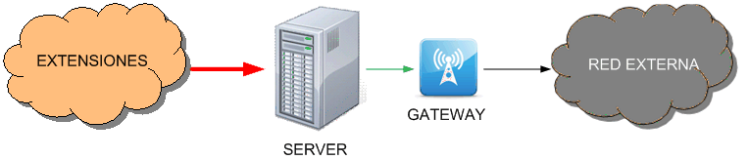
Descripción
El proyecto a realizar consiste en la implementación de una centralita telefónica basada en Asterisk capaz de acceder a la red GSM por medio del módulo Chan Mobile.
Con la implementación de este proyecto buscamos administrar de forma eficiente los recursos económicos como tecnológicos, para su uso empresarial.
Notes:
El proyecto a realizar consiste en la implementación de una centralita telefónica basada en Asterisk capaz de acceder a la red GSM por medio del módulo Chan Mobile., el mismo que permite usar celulares como gateways a través de un enlace bluetooth, para el flujo de llamadas salientes desde la red de telefonía IP conectada al servidor Asterisk que requieran establecer comunicación con dispositivos móviles.
Con la implementación de este proyecto buscamos administrar de forma eficiente los recursos económicos como tecnológicos, para su uso empresarial.

Slide 5
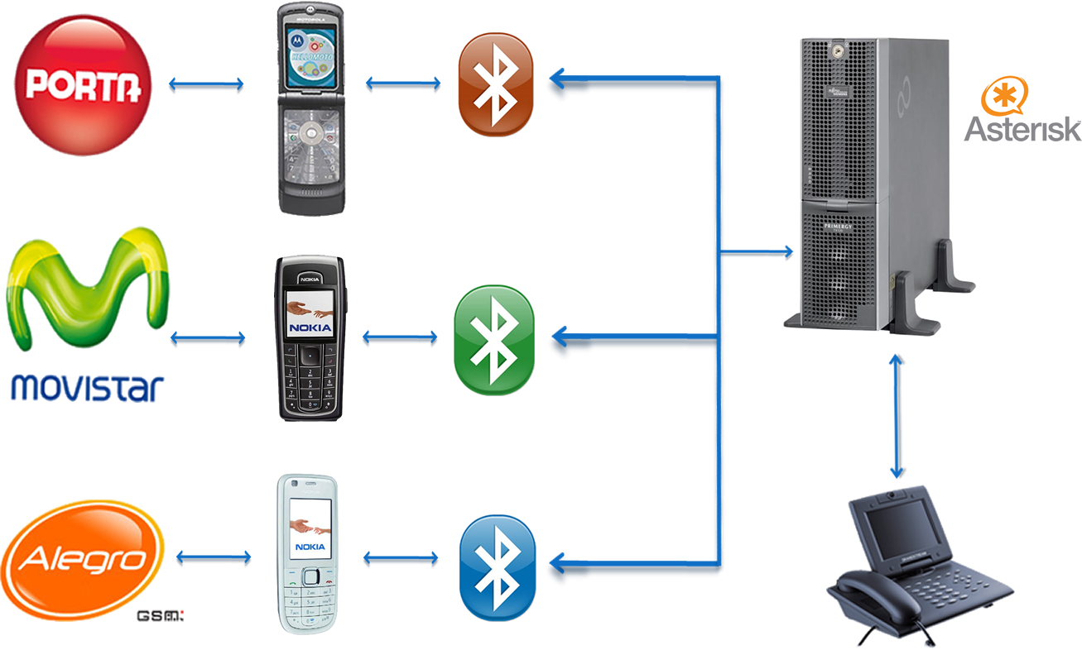
Esquema

Slide 6
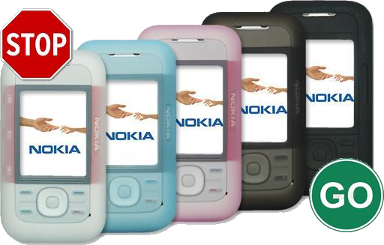
Metodología
Para cumplir nuestros objetivos realizaremos una instalación de Asterisk sobre un servidor con sistema operativo Red Hat Enterprise Linux.
Dotaremos al servidor de conexiones bluetooth para poder establecer los canales de comunicación con operadoras de telefonía celular.
Se efectuará una configuración el manejo de llamadas salientes y el envío de mensajes de texto predefinidos.

Slide 7



Componentes
Hardware
    Servidor
    Bluetooth Dongle
    Gateway
Software y Librerias
    Asterisk
    Chan_mobile
    Blue_Z

Slide 8
Hardware
Servidor
Se usará como PBX a un servidor Asterisk sobre la plataforma Linux (Red Hat Enterprise Linux).
Características
Procesador | Intel Pentium 4 de 3GHZ
RAM | 1.5 GB
Disco Duro | 20GB
Tarjeta de Red | 10/100 Mbps
Sistema Operativo | Red Hat Enterprise Linux 5
Software IP PBX | Asterisk versión 1.6.0.10
Add-on Chan_mobile | Asterisk Addons 1.6.0.3

Slide 9
Hardware
Bluetooth Dongle
  La conexión del Servidor Asterisk con los Gateways se dará por medio de un bluetooth dongle.
  Características
Bluetooth Dongle | Omega EDR Class ll
Distancia | 100 metros sin obstáculo
Tasa Transferencia | 723KBPS/ACL 64Kbps/SCO
Frecuencia | 2.400~2.4835GHZ Banda ISM

Slide 10


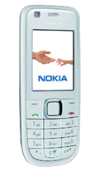
Hardware
Gateway
Teléfonos celulares con capacidad bluetooth compatibles con la librería chan Mobile.
Características
Telefonos IP
Las extensiones se simularán con teléfonos IP y/o softphones.
Gateway | Marca | Modelo
Gateway 1 : Porta | Motorola | V3
Gateway 2 : Movistar | Nokia | 6230
Gateway 3 : Alegro PCS | Nokia | 3120 classic

Slide 11
Software
Asterisk
BlueZ
Bluez proporciona soporte para el núcleo Bluetooth y los protocolos de capas. Es flexible, eficiente y utiliza una aplicación modular.
  Librerías necesarias:
    bluez-utils
    bluez-libs
    bluez-libs-devel
Software IP PBX | Asterisk versión 1.6.0.10
Add-on Chan_mobile | Asterisk Addons 1.6.0.3

Slide 12
Software
Chan Mobile
  Versiones:
  chan_bluetooth -> chan_cellphone -> chan_mobile
  Disponible vía SVN y en la versión 1.6.x de Asterisk.
Chan_mobile es un driver de canal de Asterisk, que permite el uso de dispositivos bluetooth como canales FXS o FXO.
  Caracteristicas:
        Soporta múltiples adaptadores Bluetooth
        Soporta múltiples dispositivos Bluetooth
        Usar teléfonos móviles y / o auriculares
        Enviar y recibir SMS
Notes:
En las primeras versiones se utilizaba el paquete chan_bluetooth de Theo Zourzouvillys la cual estaba en cierto sentido desactualizada, durante algunos meses atrás en el trunk de Asterisk se comenzó con el desarrollo del software chan_cellphone el cual derivo en la versión que actualmente se conoce como chan_mobile y que esta disponible vía SVN y en la versión 1.6.x de Asterisk.

Slide 13

Configuración Asterisk
Sip.conf
Mobile.conf
Extensions.conf

Slide 14
Sip.conf
Configuracion de las extensiones que utilizaran el protocolo SIP.
Normal Privilegiada
                [1901]
                type=friend
                secret=1901
                qualify=yes
                nat=no
                host=dynamic
                canreinvite=no
                context=internal
                [1001]
                type=friend
                secret=1001
                qualify=yes
                nat=no
                host=dynamic
                canreinvite=no
                context=internal

Slide 15
Mobile.conf
Configuraciones de los parámetros requeridos para poder conectar un dispositivo móvil mediante bluetooth con el servidor asterisk.
[adapter]
id=blue
address=00:11:67:D6:38:2E
[porta]
address=00:17:84:4E:91:FA
port=7
context=incoming-mobile
adapter=blue
nocallsetup=yes
group=1

Slide 16
Plan de Numeración
SERIES NUMERICAS ALEGRO PCS
OPERADOR | SERIE ASIGNADA
 | PREFIJO | 1ºDIGITO | 2º DIGITO
ALEGRO TELECSA | 8 | 2 | 0-4
 | 9 | 9 | 0-9
SERIES NUMERICAS PORTA
OPERADOR | SERIE ASIGNADA
 | PREFIJO | 1º DIGITO | 2ºDIGITO
PORTA CONECEL | 8 | 2 | 5-9
 | 8 | 0, 1, 5, 6, 8, 9 | 0-9
 | 9 | 0, 1, 3, 4, 7 | 0-9
 | 9 | 2 | 0-4
 | 9 | 9 | 1,3-6
SERIES NUMERICAS MOVISTAR
OPERADOR | SERIE ASIGNADA
 | PREFIJO | 1º DIGITO | 2ºDIGITO
MOVISTAR OTECEL | 8 | 3, 4, 7 | 0-9
 | 9 | 5, 8 | 0-9
 | 9 | 2 | 5-9
 | 9 | 9 | 0,2,7-9

Slide 17
Esquema de Colas
Ver Diagrama de flujo
Extension.conf
Ver Archivo de Configuración

Slide 18
Mensajes de Texto
Determinar el Estado del móvil Gateway de mensajería
2. Si esta disponible sigue con la prioridad 3 caso contrario salta a la prioridad 7
3. Se define la prioridad 3, envío del mensaje de texto
4. Se define prioridad 4 la cual da a conocer el usuario que se envío el mensaje de texto
5. Se define la prioridad 7 que da a conocer al usuario que el móvil no se encuentra disponible
Mensaje 1 | La Reunión está establecida para el DD/MM a las HH:MM
Mensaje 2 | Reunión se ha cancelado
Mensaje 3 | No Me encuentro disponible, Llámeme el DD/MM a las HH:MM
Mensaje 4 | Favor, llame al XXXXXXXXX
Mensaje 5 | Llego tarde, Estaré ahí a las HH:MM

Slide 19
Extensions.conf
LA REUNION ESTA ESTABLECIDA PARA EL 31/10 A LAS 12:00
[mensajes]
exten => _001XXXXXXXXXXXXXXXXX,1, MobileStatus(${CELLSMS},SMSTATUS)
exten => _001XXXXXXXXXXXXXXXXX,2, GotoIf($[${SMSTATUS}=2]?3:7)
exten => _001XXXXXXXXXXXXXXXXX,3, MobileSendSMS(${CELLSMS},${EXTEN:3:9},La Reunion esta establecida para el ${EXTEN:12:2}/${EXTEN:14:2} a las ${EXTEN:16:2}:${EXTEN:18:2} )
exten => _001XXXXXXXXXXXXXXXXX,4,Playback(cm-smsexitoso)
exten => _001XXXXXXXXXXXXXXXXX,7,Playback(cm-smsfallido)
exten => _002XXXXXXXXX,1,MobileStatus(${CELLSMS},SMSTATUS)
exten => _002XXXXXXXXX,2, GotoIf($[${SMSTATUS}=2]?3:7)
exten => _002XXXXXXXXX,3, MobileSendSMS(${CELLSMS},${EXTEN:3:9},La Reunion se ha cancelado)
exten => _002XXXXXXXXX,4,Playback(cm-smsexitoso)
exten => _002XXXXXXXXX,7,Playback(cm-smsfallido)
LA REUNION SE HA CANCELADO

Slide 20
Pruebas
Ver Video

Slide 21
Conclusiones
El software libre provee de herramientas útiles y adaptables al entorno sin costo alguno.
El uso de bluetooth para conexión a red GSM es más económico que adquirir una tarjeta FXO/FXS para conectar una base celular.
La redirección de llamadas según la operadora destino ahorra costos de interconexión.
La concurrencia de llamadas manejada eficazmente, aprovechará de mejor manera los recursos.
Notes:
Toda la gama de opciones que brinda el software libre nos libra de las limitaciones del software privativo, en el cual solo estamos destinados a ser meros espectadores. Esto nos ayuda a encontrar cualquier tipo de solución de igual manera que si pagáramos por algún sistema, pero con la libertar de mejorar los resultados en nuestro requerimiento y a mucho menor costo.
Con la ley de portabilidad numérica, los números por sí solos no indicarían a que operadora pertenecen (Ver ANEXO A), por lo que nuestro plan de marcado dejará de funcionar y las llamadas podrían salir por la operadora que no corresponde.

Slide 22
Recomendaciones
Determinar las características de los equipos servidores en función del número de usuarios y tipo de servicios.
Contratar el Ancho de Banda necesario para el buen funcionamiento del sistema dependiendo de las funcionalidades y el número de usuarios.
Tener precaución de que los dispositivos móviles que se comunican al servidor y los dispositivos bluetooth, se encuentren dentro de la lista de equipos que funcionan correctamente, para evitar malos resultados en la calidad del servicio.
Hasta que se implemente la portabilidad hay que tener cuidado de siempre actualizar los códigos de las operadoras ya que aparecen nuevos códigos que si no los actualizamos podríamos llamar por otra operadora que no corresponda.

Slide 23
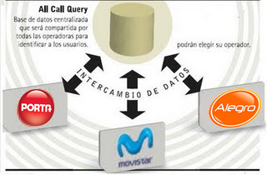
Portabilidad Numérica
Utilizando el método de All Call Query (Consulta de todas las llamadas), El operador que origina la llamada siempre chequea una base de datos centralizada y obtiene la ruta para la llamada.
De esta manera habrá que obtener a qué empresa se deberá llamar y solucionar el problema de ya no poder crear un dial plan por código.

Slide 24

Preguntas

